Slide 1
Казахский национальный университет им. Аль- Фараби
Факультет биологии и биотехнологии
Кафедра биофизики и биомедицины
Актуальные проблемы биомедицины
Дарменов О. К.,
доктор медицинских наук, профессор

Slide 2
Одним из развитых разделов естественных наук эпохи аль-Фараби была медицина - как наука и как «искусство врачевания».
Медико-философские идеи аль-Фараби изложены в следующих трактатах:
«Об органах человеческого [тела]»;
«О возражении Галену по поводу его разногласий с Аристотелем относительно органов человеческого тела»;
«Об органах [тела] животного, их функциях и потенциях»;
«Афоризмы государственного деятеля»

Slide 3
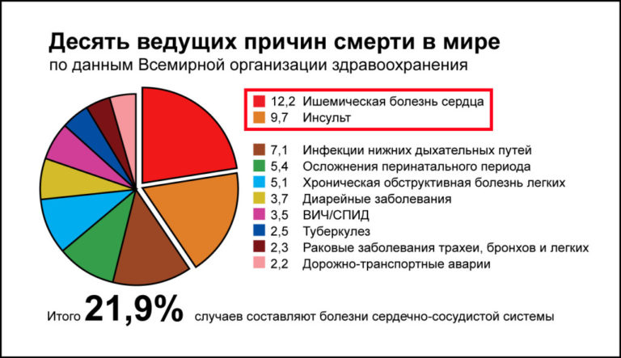

Slide 5
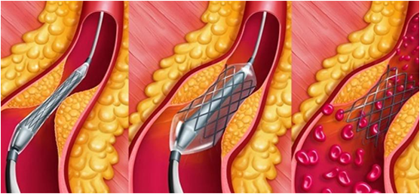

Slide 6
На основании многолетних исследований, анализа мировой научной и патентной литературы и учитывая недостатков перечис-ленных методов лечения мною изобретено:
«Устройство и способы восстано-вления проходимости артериальных сосудов»:
Дарменов Оралбай. Патент № 33009.
Электронный бюллетень 30'2018. 13 августа 2018г.

Slide 7
Данное устройство позволяет в просвете артерии на любом участке, пораженной атеросклеротическим бляшками создать герметичную полость, куда доставляются лекарственный препарат для растворения и удаления их в жидком виде из артерии. При этом на участке артерии, где осуществляется манипуляция, кровоток по артерии не прекращается.
Это позволяет полностью исключить операции аорто-коронарных шунтирований и стентирование артериальных сосудов сердца, сосудов головного мозга и другой локализации.

Slide 8
1. Введение катетра в артерию
2. Установка катетра в зоне поражения артерии
3. Раздувание одновременно двух баллонов катетра
4. Отсасывание и промывание крови из герметичной полости артерии
5. Введение препарата для растворения бляшки и удаление жидкого содержимого из артерии
6. Выведение воздуха из двух баллонов и удаление катетра

Slide 9
Реализация нашего проекта дают следующие преимущества по сравнению с существующими методами лечения:
1.Ранная, эффективная, локально-адресная
профилактика инфаркта миокарда, инсульта сосудов головного мозга, трофических язв нижних конечностей, импотенций, болезнь Альцгеймера и др., в плановом порядке, возможность многократного применения.
Потребителями продукта могут быть часть населения мира, возраст которого составляет свыше 40 и более лет, это составляет около 2 млрд. чел. (20-25%).
2. Снизить заболеваемость и смертность населения в несколько раз.
3.Продлить среднюю продолжительность жизни по меньшей мере на 15 и более лет.

Slide 10
4.Обеспечить генерации высокого дохода, исключающий применения стентов со стоимостью более чем 45-50 млрд. долларов США.
5.Снизить инвалидность, как следствие инфаркта миокарда, инсульта сосудов головного мозга, трофических язв нижних конечностей, импотенций, болезнь Альцгеймера и др.
6.Повысить трудоспособность человека, улучшить качества жизни.
7.Уменьшить производственных затрат, снизить себестоимость продукции.
8. Повысить конкурентноспособность планируемой продукции.

Slide 11
9. Обеспечить лучший эффект и качество лечения болезней системы кровообращения.
10.Значительно снижается расходы на лечение, реабилитации пациентов;
11.Отпадает необходимость или значительно снижается обязательный приём препаратов на длительный срок с целью профилактики образования тромбов в артериях и на установленных стентах.

Slide 12
Задачи:
1. Разработка новых лекар-ственных средств для растворения атеросклеротичес-ких бляшек артериальных сосудов;
2. Внедрение преобразующей технологии для решения гран-диозных вызовов глобального здоровья, в обеспечении гене-рации высокого дохода.

Slide 13
Благодарю за внимание!

